Slide 1



PrOJETOS EMPREENDEDORES
Profa. Julia Gebara

Slide 2
O grupo deverá realizar a entrega em arquivo PPT ou PDF. O arquivo deverá conter:
NOMES de todos os integrantes do grupo em ordem alfabética;
Matriz SWOT com o mapeamento das habilidades da equipe;
DECLARAÇÃO clara do PROBLEMA em uma frase;
Matriz do PROBLEMA;
MAPA DA EMPATIA de ao menos 2 perfis de clientes;
CANVAS DA PROPOSTA DE VALOR de ao menos 2 perfis de clientes.
Entre 3 a 5 perguntas usadas para VALIDAR o problema escolhido junto aos PERFIS DE CLIENTES, com ao menos 2 respostas para cada perfil.
INSTRUÇÕES PARA A ENTREGA DA AVALIAÇÃO n1

Slide 3
STRENGTHS (FORÇAS) | WEAKNESSES (FRAQUEZAS)
OPORTUNITIES (OPORTUNIDADES) | THREATS (AMEAÇAS)

Slide 4
DECLARAÇÃO CLARA DO PROBLEMA

Slide 5
QUANDO O PROBLEMA ACONTECE | CAUSA RAIZ DO PROBLEMA | QUAIS AS ALTERNATIVAS USADAS PARA CONTORNAR O PROBLEMA
QUEM GERALMENTE É AFETADO PELO PROBLEMA | COMO A PESSOA AFETADA SE SENTE | QUAIS AS DESVANTAGENS DESTAS ALTERNATIVAS

Slide 6
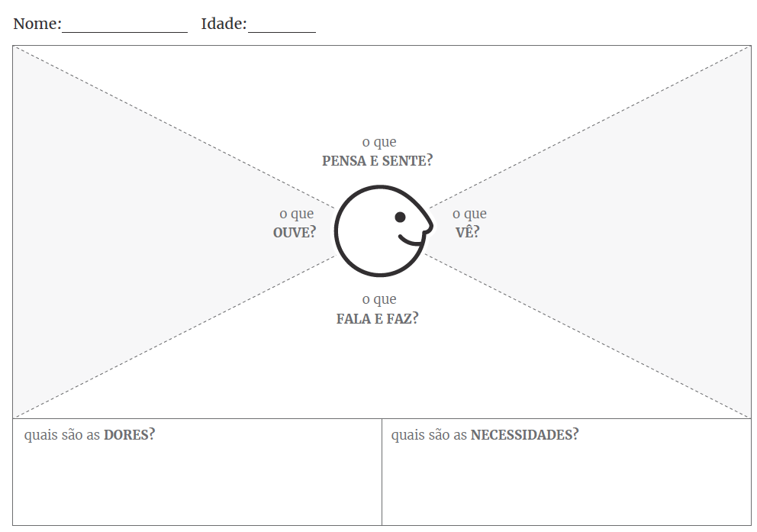
: PERFIL 1
Mapa de Empatia:

Slide 7
Canvas da Proposta de Valor:
PERFIL 1
: PERFIL 1

Slide 8
: PERFIL 2
Mapa de Empatia:

Slide 9
Canvas da Proposta de Valor:
PERFIL 2
: PERFIL 1

Slide 10

PERGUNTAS E RESPOSTAS PARA A VALIDAÇÃO DO PROBLEMA
1. Criar um formulário (FORMS) com 3 a 5 perguntas direcionadas a pessoas que vocês acreditam que sejam afetadas pelo problema que vocês pretendem solucionar.
2. Aplicar o formulário para pessoas de cada um dos perfis que você mapeou.
3. Apresentar os resultados.

Slide 11
O que será avaliado
Coerência entre o problema proposto e as demais etapas;
Sentido do que está escrito (se é possível compreender);
Correção gramatical;
Organização das ideias e capricho;
Pertinência do problema escolhido e a clareza do que está descrito;
Qualidade das informações apresentadas.

Slide 12

Revisem as atividades que foram feitas em sala de aula;
Alterem, melhorem e corrijam o que for necessário;
Passem as atividades a limpo antes de entregar entregar;
Revisitem a ideia agora que já sabem muito mais sobre o problema e perfil dos clientes;
Deixem o mais organizado possível para que faça sentido.
Essa etapa servirá como base para a continuidade do projeto.
BOM TRABALHO!
sugestão
Como fazer o trabalho

